Slide 1
第1章 量化分析设计基础
1.1 引言
1.2 计算机分类
1.3 体系结构定义
1.4 技术趋势
1.5 IC功率和能耗
1.6 可信任度
1.7 性能测量、汇总
1.8 计算机设计的量化原理

Slide 2
计算机技术
提高计算机性能
半导体技术进步
特征尺寸、主频
计算机体系结构改进
高级语言编译器、操作系统
RISC体系结构 ARMv7/v8、RISC-V、MIPS

Slide 3
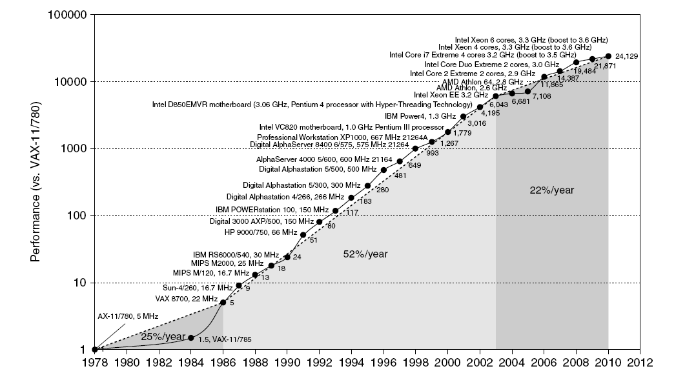
处理机性能
Move to multi-processor
RISC

Slide 4
系统结构当前趋势
利用ILP(Instruction Level Parallelism,指令级并行性)提升性能遇到瓶颈
单核处理机性能提升在2003年已经结束
提高性能新途径
DLP(Data Level Parallelism) 数据级并行性
TLP(Thread Level Parallelism) 线程级并行性
RLP(Request Level Parallelism)请求级并行

Slide 5
计算机分类
个人移动计算机PMD
智能手机、平板电脑
注重节能、实时处理
桌面电脑
关注性价比
服务器
注重可扩展性、吞吐量、可获得性
机群/创库规模计算机
用于SaaS(Software as a Service)
注重可获得性、性价比
子类：超级计算机，关注浮点运算速度和快速内部连接网络
嵌入式计算机
关注价格

Slide 6
并行性
应用中的并行性分类
DLP数据级并行性(Data Level Parallelism)
TLP任务级并行性(Task Level Parallelism)
体系机构层面并行性
ILP(Instruction Level Parallelism,指令级并行性)
DLP(Data Level Parallelism) 数据级并行性：向量结构、GPU
TLP(Thread Level Parallelism) 线程级并行性
RLP(Request Level Parallelism)请求级并行

Slide 7
弗林分类法
SISD (single instruction stream, single data stream)单指令流单数据流
SIMD (single instruction stream, multiple data stream)
单指令流多数据流
向量机
多媒体扩展处理
GPU
MIMD (multiple instruction stream, multiple data stream)
多指令流多数据流
紧耦合MIMD
松散耦合MIMD
MISD (multiple instruction stream, single data stream)
多指令流单数据流
无商业产品

Slide 8
体系结构定义
体系结构“旧”认识
ISA(Instruction Set Architecture)指令集结构设计
涉及：寄存器、地址译码、地址空间、操作数、操作类型、指令译、地址码
实际的体系机构
关注特定目标机的特殊要求
在设计时，在价格、可获得性、功耗等条件约束下，最大化性能
包括ISA、硬件、微结构

Slide 9
技术发展趋势
集成电路技术
晶体管集成度： 增加35%/年
芯片尺寸： 增加10-20%/年
整体集成度： 增加40-45%/年
DRAM容量： 增加25-40%/年
Flash闪存容量：增加50-60%/年
每位(bit)比DRAM便宜15-20倍
磁盘技术：增加 40%/年
每位(bit)比Flash便宜15-25倍
每位(bit)比DRAM便宜300-500倍

Slide 10
带宽和延迟
带宽/吞度量
给定时间内完成得工作，比如指令、I/O读写
处理机提升了10000-25000倍
内存和硬盘提升了300-1200倍
延迟(Latency)/响应时间
时间开始到完成所花费的时间
处理机延迟提高了30-80倍
内存和硬盘延迟提升了6-8倍

Slide 11
性能发展里程碑

Slide 12
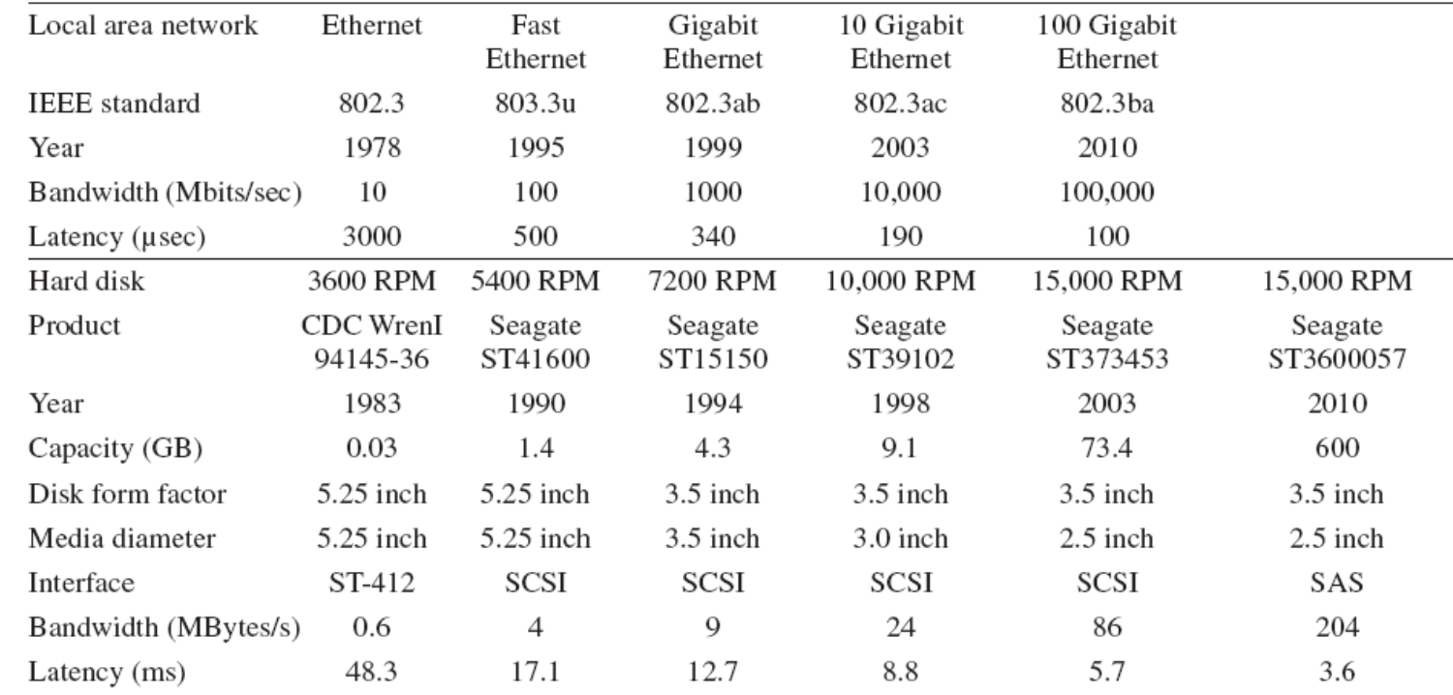
性能发展里程碑
因特网从100Mb/秒发展到100Gb/秒
硬盘转速从3600转每秒RMP发展到15000RPM

Slide 13
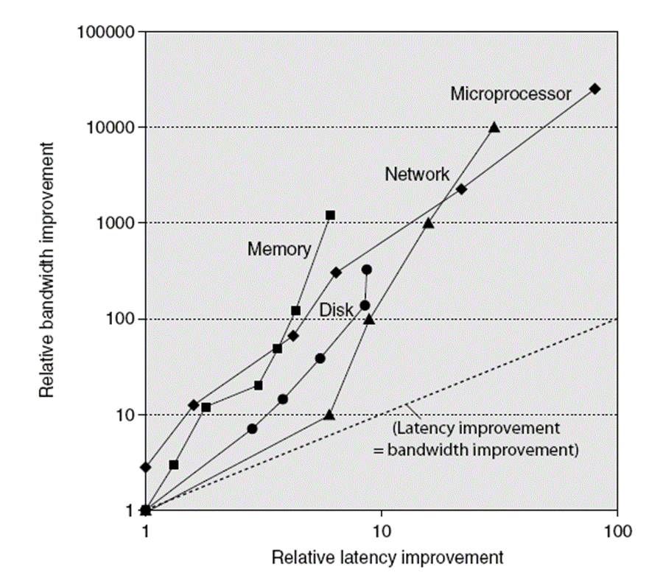
带宽与延迟
带宽与延迟log-log比较图

Slide 14
晶体管与连线
特征尺寸
晶体管或者连线在X轴Y轴方向上的最小尺寸
由10微米(1971年)减少到32纳米(2011年)
当特征尺寸下降时，晶体管性能线性提升，集成度以平方增加
连线延迟并不是随特征尺寸线性改善，连线的电容电容受连线几何形状、负载、制造工艺等因素影响。

Slide 15
功率与能耗
功率是计算机设计人员面对的最大挑战：将功率引入芯片(通电)，将产生的热量散发出去
热设计功耗(TDP)
表示持续的功耗，低于峰值功率，高于平均功率。
为了处理器正常工作，电源功率与冷却系统功率需要与热设计功耗匹配
可以通过动态调整时钟主频来限制功耗
一项工作能耗=执行该项工作平均功率╳执行时间
能耗是一个更好的衡量指标

Slide 16
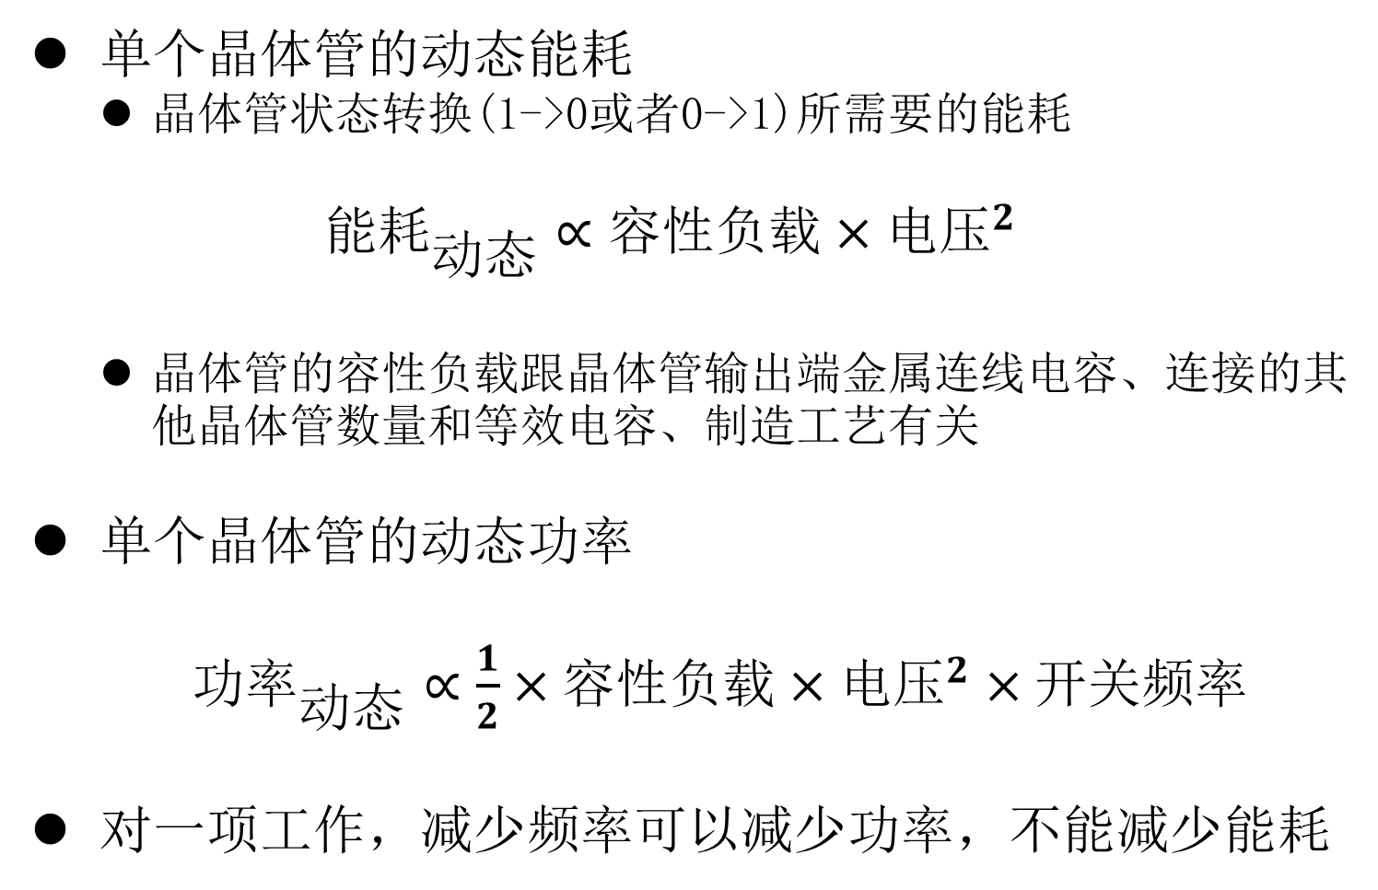
动态能耗与功率
单个晶体管的动态能耗
晶体管状态转换(1->0或者0->1)所需要的能耗
$${ {能耗}_{动态}∝容性负载×{电压}^{2}}_{ }$$
晶体管的容性负载跟晶体管输出端金属连线电容、连接的其他晶体管数量和等效电容、制造工艺有关
单个晶体管的动态功率
${功率}_{动态}∝\frac{1}{2}×容性负载×{电压}^{2}×开关频率$
对一项工作，减少频率可以减少功率，不能减少能耗

Slide 17
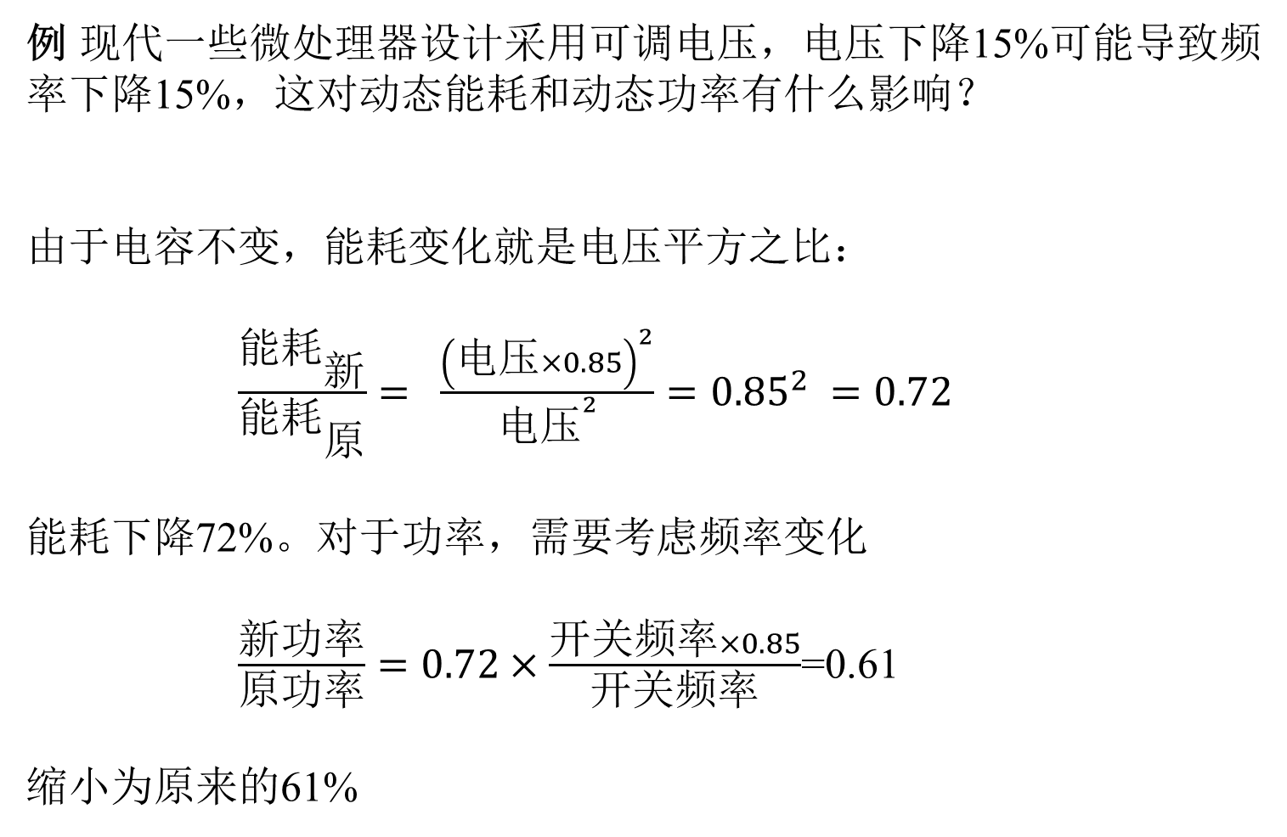
例 现代一些微处理器设计采用可调电压，电压下降15%可能导致频率下降15%，这对动态能耗和动态功率有什么影响？
由于电容不变，能耗变化就是电压平方之比：
$\frac{{能耗}_{新}}{{能耗}_{原}}= \frac{{\left(电压×0.85\right)}^{2}}{{电压}^{2}}={0.85}^{2} =0.72$
能耗下降72%。对于功率，需要考虑频率变化
$\frac{新功率}{原功率}=0.72×\frac{开关频率×0.85}{开关频率}$=0.61
缩小为原来的61%

Slide 18
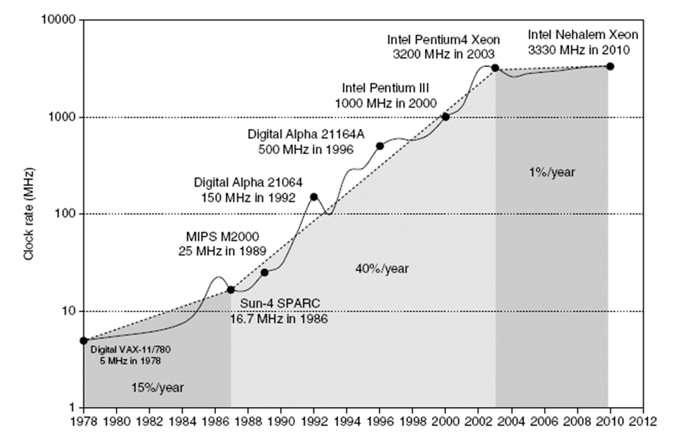
Intel 80386 消耗~2W
3.3 GHz Intel Core i7 消耗 130W
热量必须从1.5×1.5 cm芯片散发出去
130瓦是空气冷却的极限
进行状态转换的晶体管数量和转换频率的增加，超过了电容负载和电压的下降，导致了能耗和功耗的增加

Slide 19
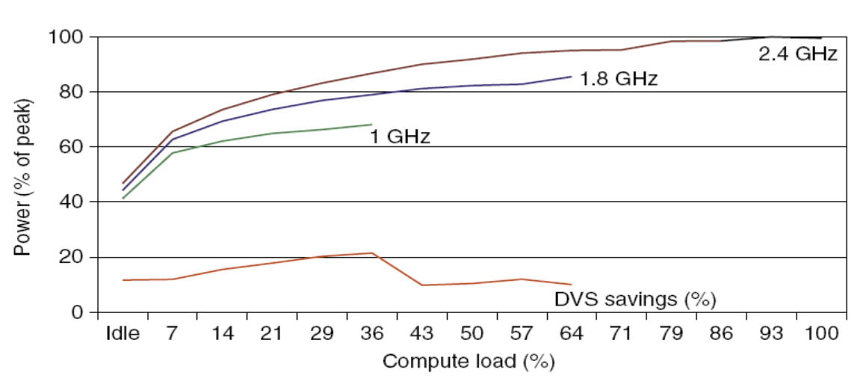
提升能耗效率
提升能耗效率的方法
以逸待劳
微处理器关掉空闲模块的时钟以节约能耗
电压频率动态调整(DVFS)
在服务低活跃期，处理器使用较低的电压和时钟频率

Slide 20
提升能耗效率
提升能耗效率的方法
针对典型情况进行设计
PMD个人手持设备手机、平板电脑经常处于空闲状态，内存和存储设备提供低功耗模式来节约能耗
PC上微处理器利用集成在片上的温度传感器来自动检测温度调整工作活跃度，以避免CPU过热
超频
Turbo模式：在这种模式下，芯片可以判定在少数CPU核上以更高的频率运行小段时间是安全，直到温度开始上升。
执行单线程代码，微处理器关掉多余的核，只留下一个CPU核并以更高主频(超过额定频率)运行

Slide 21
静态功率
静态功耗
动态功率是CMOS的主要功率耗散源。但是，静态功率正变成一个重要的问题，因为即使晶体管处于关闭状态依然存在泄漏电流
静态功率 ∝ 静态电源 × 电压
随着晶体管数目增加和晶体管尺寸减少，泄漏电流将会增加
关掉不活跃模块的电源以控制泄漏电源带来的能耗损失

Slide 22
成本趋势
电脑部件成本会随时间下降即使在基本技术层面没有什么大进展
这背后的原因是学习曲线——工业产品生产成本会随时间生产规模提升而下降
学习曲线可以用良品率时间变化来表示，随着技术的成熟，生产经验的积累。良品率不断提高进而降低单品成本

Slide 23
Intel i7核的晶圆
300 nm 晶圆,
280 芯片,
32 nm 技术
每个芯片尺寸 20.7 x 10.5 mm
1个芯片

Slide 24
Intel i7核
芯片照片
布置图

Slide 25
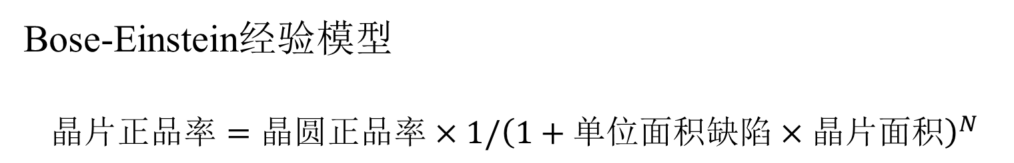
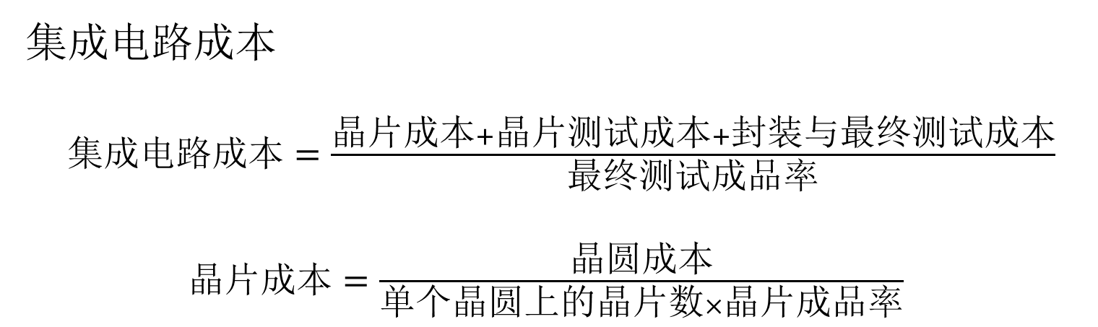
集成电路成本
集成电路成本
$集成电路成本=\frac{晶片成本+晶片测试成本+封装与最终测试成本}{最终测试成品率}$
$晶片成本=\frac{晶圆成本}{单个晶圆上的晶片数×晶片成品率}$
Bose-Einstein经验模型
$晶片正品率=晶圆正品率×1/{\left(1+单位面积缺陷×晶片面积\right)}^{N}$
单位面积上缺陷：0.016-0.057个缺陷每平方厘米 (2010年)
N为工艺复杂度因子：11.5-15.5(40nm，2010年)

Slide 26
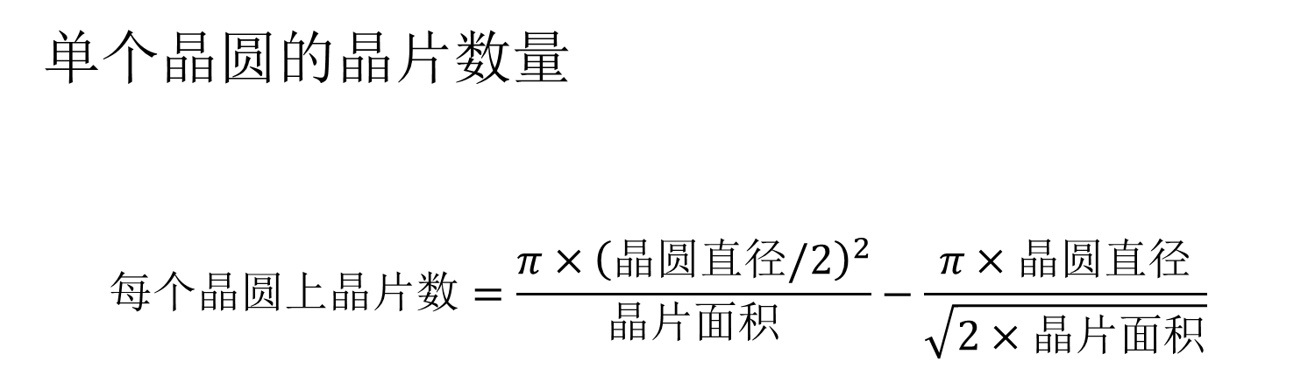
集成电路成本
单个晶圆的晶片数量
$$每个晶圆上晶片数=\frac{π×{\left(晶圆直径/2\right)}^{2}}{晶片面积}−\frac{π×晶圆直径}{\sqrt{2×晶片面积}}$$
公式中第一项是晶圆面积与晶片面积之比
公式中第二项是对晶圆边缘处矩形不完整造成损失的补偿项

Slide 27
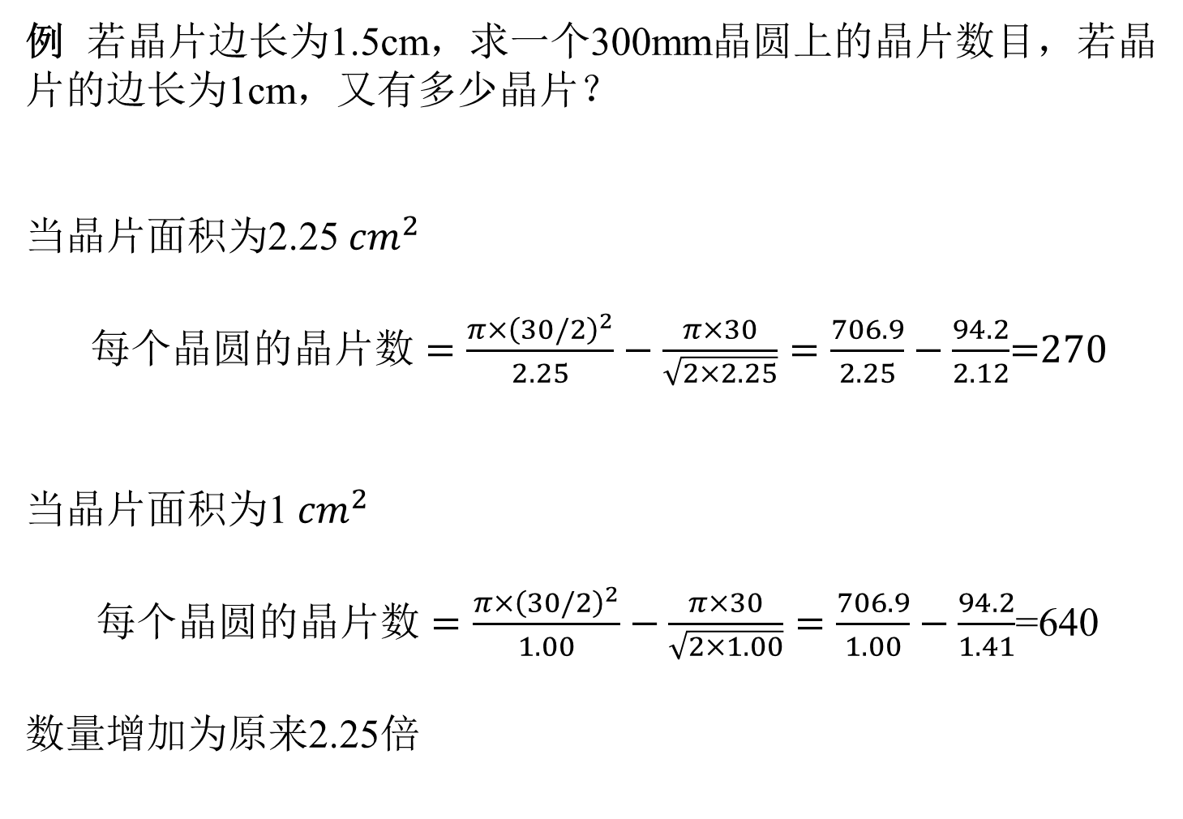
例 若晶片边长为1.5cm，求一个300mm晶圆上的晶片数目，若晶片的边长为1cm，又有多少晶片？
当晶片面积为2.25${ cm}^{2}$
$每个晶圆的晶片数=\frac{π×{\left(30/2\right)}^{2}}{2.25}−\frac{π×30}{\sqrt{2×2.25}}=\frac{706.9}{2.25}−\frac{94.2}{2.12}$=270
当晶片面积为1${ cm}^{2}$
$每个晶圆的晶片数=\frac{π×{\left(30/2\right)}^{2}}{1.00}−\frac{π×30}{\sqrt{2×1.00}}=\frac{706.9}{1.00}−\frac{94.2}{1.41}$=640
数量增加为原来2.25倍

Slide 28
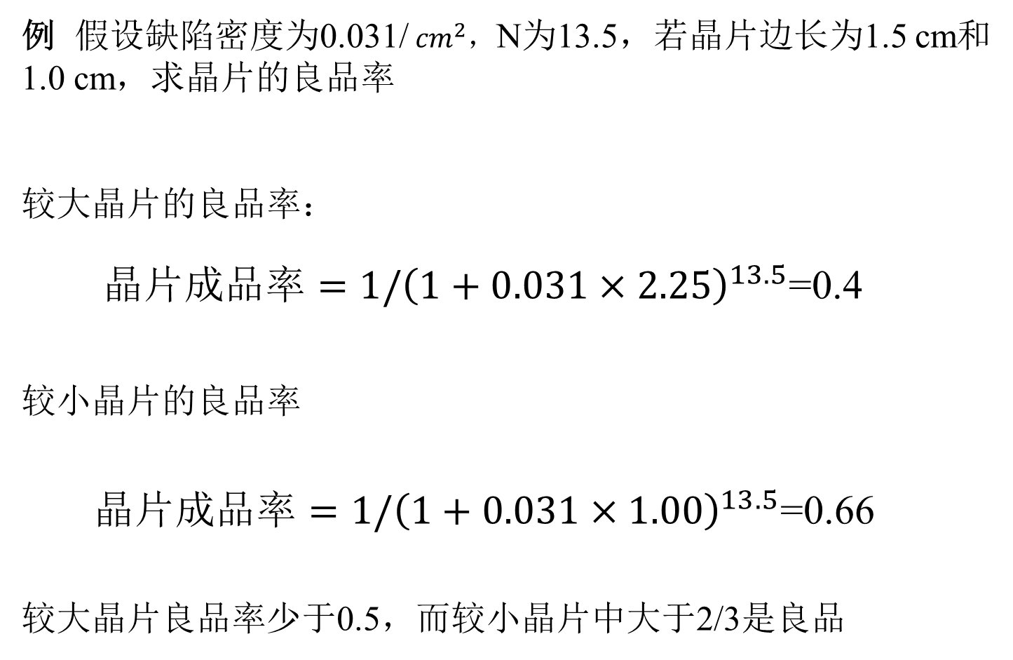
例 假设缺陷密度为0.031/${ cm}^{2}$，N为13.5，若晶片边长为1.5 cm和1.0 cm，求晶片的良品率
较大晶片的良品率：
$晶片成品率=1/{\left(1+0.031×2.25\right)}^{13.5}$=0.4
较小晶片的良品率
$晶片成品率=1/{\left(1+0.031×1.00\right)}^{13.5}$=0.66
较大晶片良品率少于0.5，而较小晶片中大于2/3是良品

Slide 29
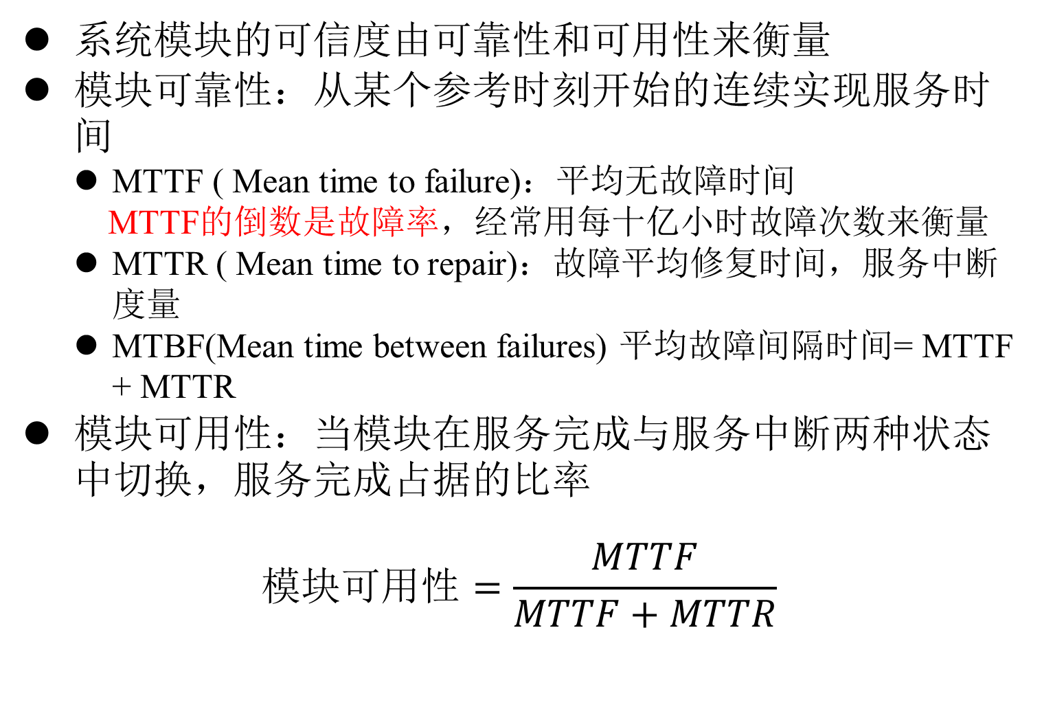
可信任度
系统模块的可信度由可靠性和可用性来衡量
模块可靠性：从某个参考时刻开始的连续实现服务时间
MTTF ( Mean time to failure)：平均无故障时间
MTTF的倒数是故障率，经常用每十亿小时故障次数来衡量
MTTR ( Mean time to repair)：故障平均修复时间，服务中断度量
MTBF(Mean time between failures) 平均故障间隔时间= MTTF + MTTR
模块可用性：当模块在服务完成与服务中断两种状态中切换，服务完成占据的比率
$$模块可用性=\frac{MTTF}{MTTF+MTTR}$$

Slide 30
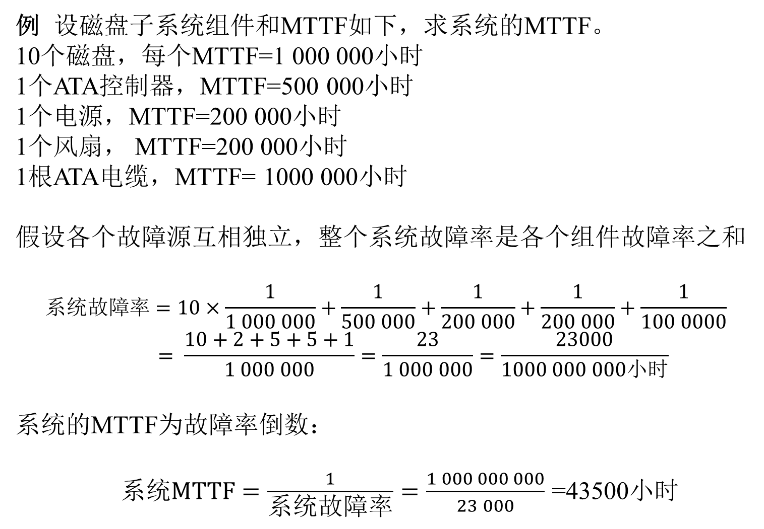
例 设磁盘子系统组件和MTTF如下，求系统的MTTF。
10个磁盘，每个MTTF=1 000 000小时
1个ATA控制器，MTTF=500 000小时
1个电源，MTTF=200 000小时
1个风扇， MTTF=200 000小时
1根ATA电缆，MTTF= 1000 000小时
假设各个故障源互相独立，整个系统故障率是各个组件故障率之和
$$系统故障率=10×\frac{1}{1 000 000}+\frac{1}{500 000}+\frac{1}{200 000}+\frac{1}{200 000}+\frac{1}{100 0000}$$
$$= \frac{10+2+5+5+1}{1 000 000}=\frac{23}{1 000 000}=\frac{23000}{1000 000 000小时}$$
系统的MTTF为故障率倒数：
$系统MTTF=\frac{1}{系统故障率}=\frac{1 000 000 000}{23 000}$ =43500小时

Slide 31
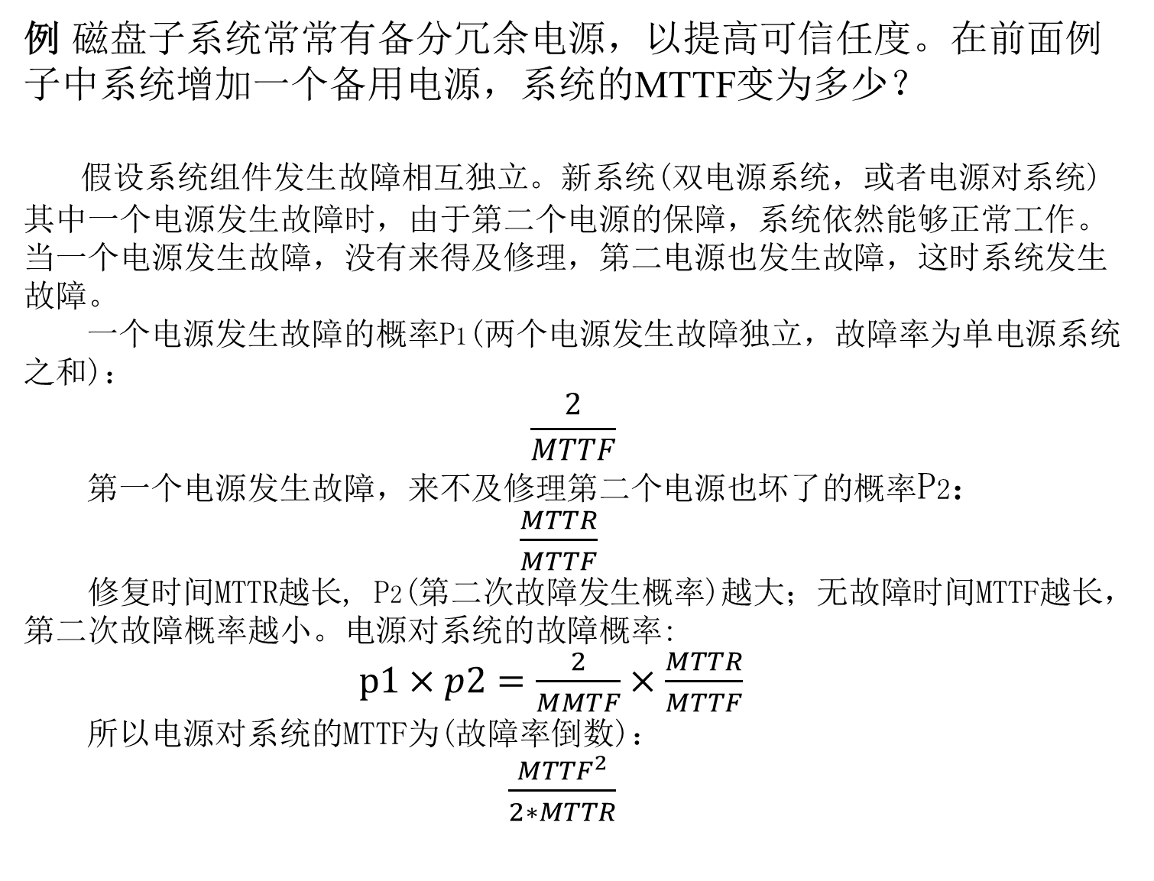
例 磁盘子系统常常有备分冗余电源，以提高可信任度。在前面例子中系统增加一个备用电源，系统的MTTF变为多少？
假设系统组件发生故障相互独立。新系统(双电源系统，或者电源对系统)其中一个电源发生故障时，由于第二个电源的保障，系统依然能够正常工作。当一个电源发生故障，没有来得及修理，第二电源也发生故障，这时系统发生故障。
一个电源发生故障的概率P1(两个电源发生故障独立，故障率为单电源系统之和)：
$$\frac{2}{MTTF}$$
第一个电源发生故障，来不及修理第二个电源也坏了的概率P2：
$\frac{MTTR}{MTTF}$
修复时间MTTR越长, P2(第二次故障发生概率)越大；无故障时间MTTF越长，第二次故障概率越小。电源对系统的故障概率:
$p1×p2=\frac{2}{MMTF}×\frac{MTTR}{MTTF}$
所以电源对系统的MTTF为(故障率倒数)：
$\frac{{MTTF}^{2}}{2∗MTTR}$

Slide 32
性能测量
典型性能指标
响应时间——事件开始到完成经过的时间
吞吐量——在给定时间内完成得工作总量
机器X相对机器Y的加速比
Y的执行时间 / X的执行时间
执行时间
响应时间、逝去时间
包含硬盘访问、内存访问、输入输出、操作系统时间开销等
CPU时间(针对服务器)：只包含计算时间，不含IO操作时间开销
Benchmark基准测试集
核心指令集，比如矩阵乘法
玩具问题类程序，比如Sorting
合成的基准集，比如Dhrystone
Benchmark套件，比如SPEC06fp, TPC-C

Slide 33
SPEC benchmark
SPEC (Standard Performance Evaluation Corporation)
SPEC最初的基准集(SPEC89)是用来衡量处理器的性能，如今已发展到第五个版本SPEC CPU2006
SPEC CPU2006包含12个整数基准集(CINT2006)和17个浮点数基准测试集(CFP2006)
SPEC CPU2006对标衡量处理器性能，但是SPEC提供了很多其他的基准测试集
SPEC提供一个文件服务器测试基准集(SPECSFS)和一个网页服务器基准测试集(SPECWeb)
TPC基准测试集用于衡量数据库操作性能

Slide 34
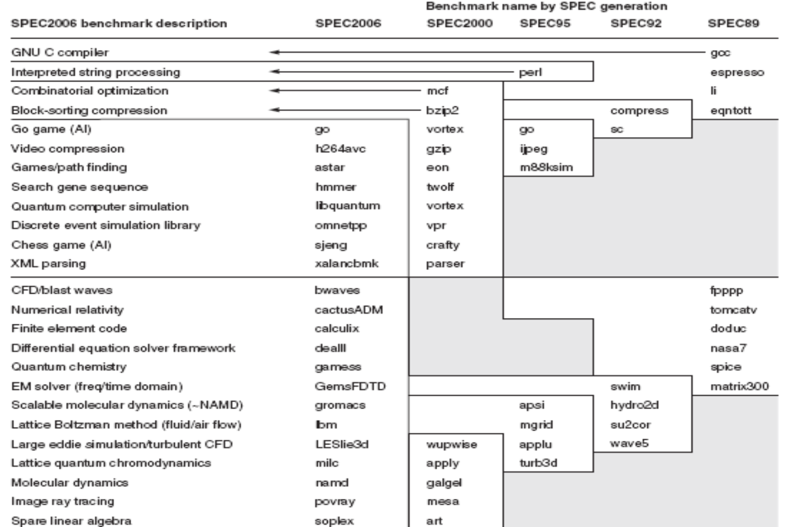

Slide 35
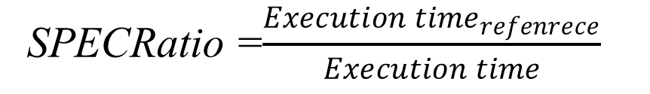
汇总性能比较结果
SPECRatio比值：将执行时间对参考机器进行归一化，比值与机器性能成比例关系
SPECRatio =$\frac{Execution {time}_{refenrece}}{Execution time}$
利用两个机器的SPECRatio比值来比较两个机器的性能。
注意：机器执行时间与机器性能成倒数关系。

Slide 36
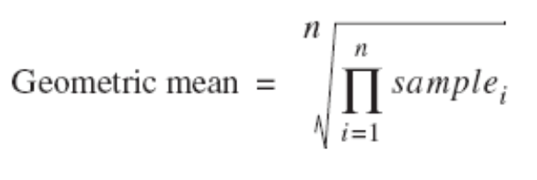
汇总性能比较结果
几何平均 Geometric Mean
Samplei 是第i个程序的SPECRatio比值
性能：
比值的几何平均等于几何平均的比值
几何平均的比值等于性能比值的几何平均，表明用SPECRatio 比值来比较两个机器性能时，比较结果与选择的参考机器无关

Slide 37
汇总性能比较结果
假设有两个计算机A和B，以及各自在不同基准子集上SPECRatio

Slide 38
执行时间比值等于两个机器SPECRatio的比值
几何平均的比值(27.12/20.86 = 1.30) 等于比值的几何平均(1.30)

Slide 39
计算机设计原理
利用并行性的优势
比如多处理器、多个硬盘、流水线、多个功能部件
对于服务器，将请求平衡分发到不同的处理器和硬盘，提升服务器吞吐率
将数据分布存储到不同硬盘，以便并行读写数据，实现数据层次并行性(data-level parallelism)
对于单个处理器，挖掘指令并行性(instruction-level parallelism)，对获得高性能极为重要，比如利用流水线技术

Slide 40
计算机设计原理
局部性原理
程序趋向于充分使用最近用过的指令和数据
一个广泛认同的公理：程序会将90%的执行时间花费在仅仅10%的代码上。
根据程序近期访问来预测不久未来程序要访问的指令和数据，具有很高的预测正确率
时间局部性：近期被访问的数据和指令有可能在不久会被再次访问
空间局部性：地址邻近的数据和指令倾向于差不多同时被访问

Slide 41
计算机设计原理
聚焦于一般情况
在进行设计平衡时，优先考虑经常情况而不是特殊情况
在确定资源分配时，采用上述原则，因为优先考虑一般情况会带来更高的性能提升。
Amdahl定律：描述系统的某些部件改进后(执行时间变少)，整个系统的加速比(性能提升)
该定律可用于衡量某些部件改进能提升多少系统性能，指导如何有效地分配资源以更好提升系统性能
Amdahl定律可用于比较两种不同处理器设计方案的好坏

Slide 42


Amdahl 定律
$$加速比=\frac{整个任务未升级时执行时间}{整个任务升级后执行时间}$$
$$新执行时间=原执行时间×\left\{\left(1−升级比例\right)+\frac{升级比例}{升级加速比}\right\}$$
第一项为不能升级系统部分花费的时间，第二项为可升级部分用的时间。升级比例是系统未升级前可升级部件所用时间占总执行时间的比例。升级加速比是可升级部件新旧执行时间的比值
$$总加速比=\frac{原执行时间}{新执行时间}=\frac{1}{\left(1−升级比例\right)+\frac{升级比例}{升级加速比}}$$

Slide 43
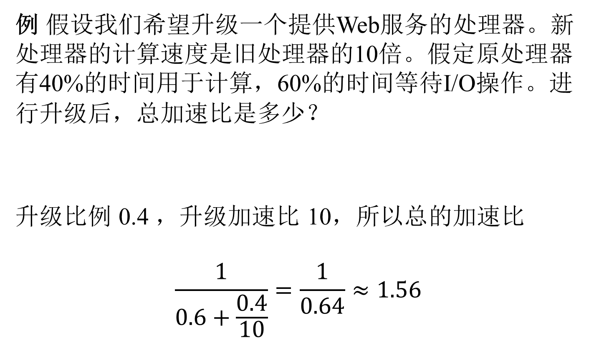
例 假设我们希望升级一个提供Web服务的处理器。新处理器的计算速度是旧处理器的10倍。假定原处理器有40%的时间用于计算，60%的时间等待I/O操作。进行升级后，总加速比是多少？
升级比例 0.4 ，升级加速比 10，所以总的加速比
$$\frac{1}{0.6+\frac{0.4}{10}}=\frac{1}{0.64}≈1.56$$

Slide 44
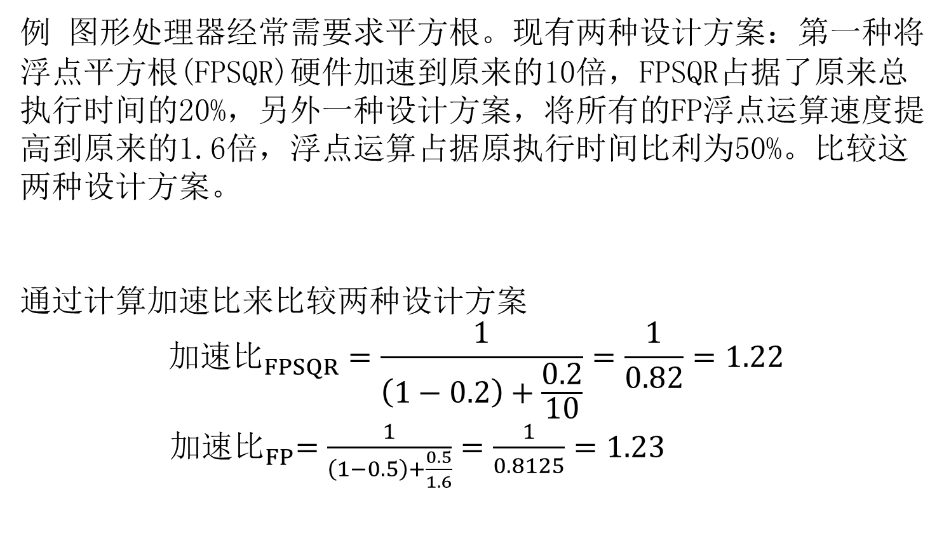
例 图形处理器经常需要求平方根。现有两种设计方案：第一种将浮点平方根(FPSQR)硬件加速到原来的10倍，FPSQR占据了原来总执行时间的20%，另外一种设计方案，将所有的FP浮点运算速度提高到原来的1.6倍，浮点运算占据原执行时间比利为50%。比较这两种设计方案。
通过计算加速比来比较两种设计方案
$${加速比}_{FPSQR}=\frac{1}{\left(1−0.2\right)+\frac{0.2}{10}}=\frac{1}{0.82}=1.22$$
${ 加速比}_{FP}=\frac{1}{\left(1−0.5\right)+\frac{0.5}{1.6}}=\frac{1}{0.8125}=1.23$
提高整体FP浮点运算速度的方案稍好一些，因为它的使用频率要高一些

Slide 45
处理器性能公式
一个程序花费的CPU时间：
CPU时间=程序的CPU时钟周期数 × 时钟周期时间
CPU时间=程序的CPU时钟周期数 / 时钟频率
CPI：执行一条指令需要的时钟周期
CPI=程序的CPU时钟周期数 / 指令条数
CPU时间=指令条数×CPI × 时钟周期时间
一个程序时钟周期数
时钟周期时间

Slide 46
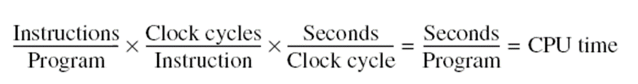
处理器性能公式
根据上述公式，处理器性能跟三个因数有关：时钟周期/时钟频率、CPI、指令条数
时钟周期时间——与硬件技术、硬件组成有关
CPI——与计算机体系结构、指令集架构有关
指令条数——与编译器、指令集架构有关

Slide 47
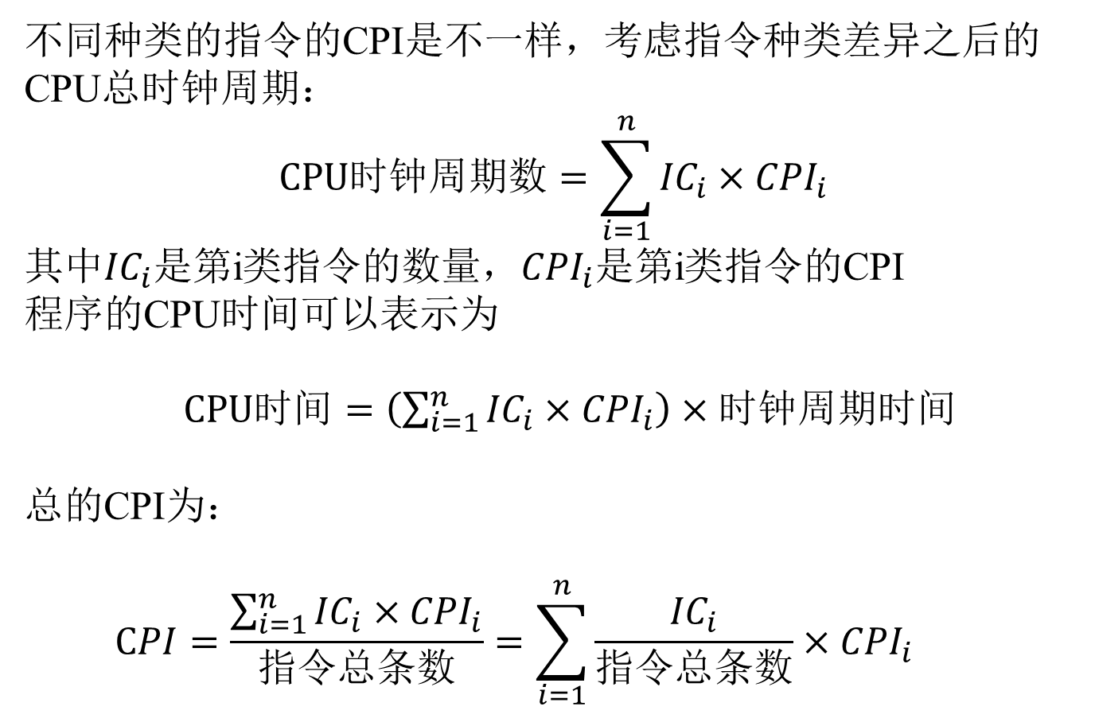
不同种类的指令的CPI是不一样，考虑指令种类差异之后的CPU总时钟周期：
$$CPU时钟周期数=\sum_{i=1}^{n}{{IC}_{i}×{CPI}_{i}}$$
其中${IC}_{i}$是第i类指令的数量，${CPI}_{i}$是第i类指令的CPI
程序的CPU时间可以表示为
$CPU时间=\left(\sum_{i=1}^{n}{{IC}_{i}×{CPI}_{i}}\right)×时钟周期时间$
总的CPI为：
$$CPI=\frac{\sum_{i=1}^{n}{{IC}_{i}×{CPI}_{i}}}{指令总条数}=\sum_{i=1}^{n}{\frac{{IC}_{i}}{指令总条数}×{CPI}_{i} }$$

Slide 48
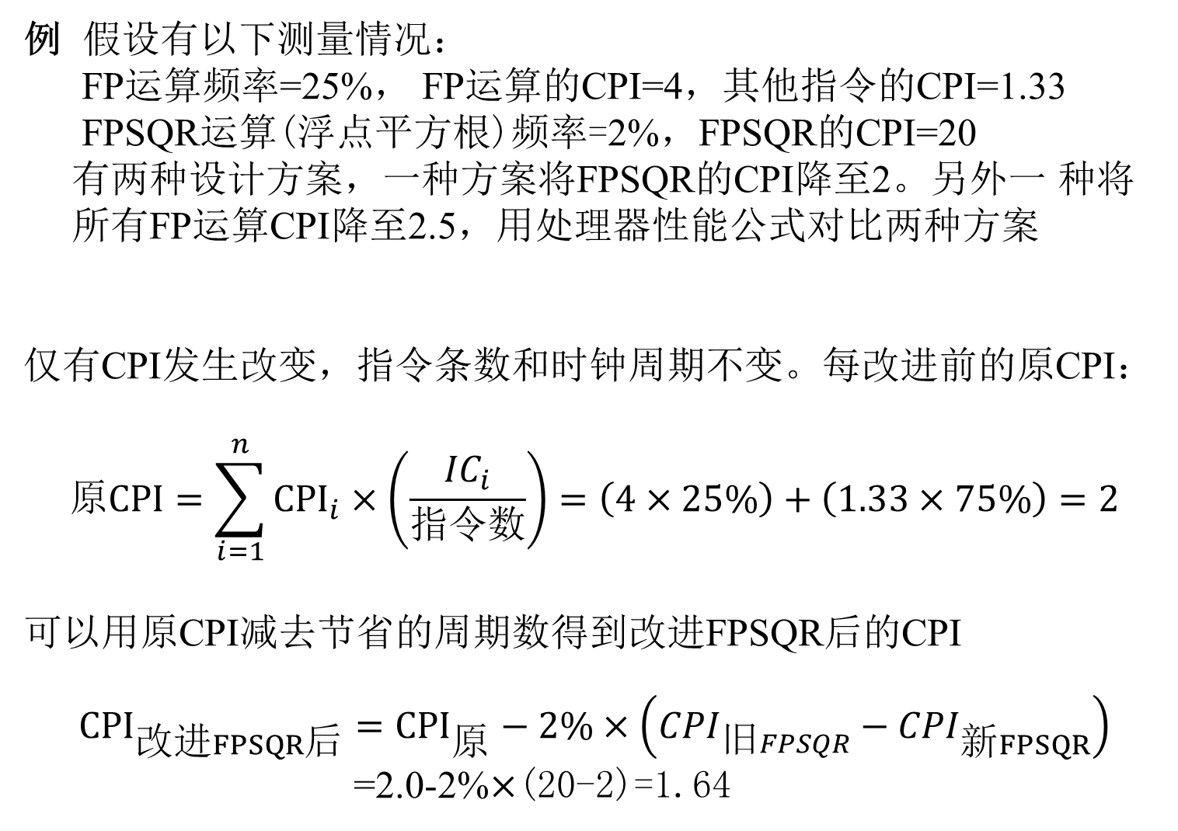
例 假设有以下测量情况：
FP运算频率=25%， FP运算的CPI=4，其他指令的CPI=1.33
FPSQR运算(浮点平方根)频率=2%，FPSQR的CPI=20
有两种设计方案，一种方案将FPSQR的CPI降至2。另外一 种将
所有FP运算CPI降至2.5，用处理器性能公式对比两种方案
仅有CPI发生改变，指令条数和时钟周期不变。每改进前的原CPI：
$$原CPI=\sum_{i=1}^{n}{{CPI}_{i}×\left(\frac{{IC}_{i}}{指令数}\right)=\left(4×25\%\right)+\left(1.33×75\%\right)=2}$$
可以用原CPI减去节省的周期数得到改进FPSQR后的CPI
$${CPI}_{改进FPSQR后}={CPI}_{原}−2\%×\left({CPI}_{旧FPSQR}−{CPI}_{新FPSQR}\right)$$
=2.0-2%$×$(20-2)=1.64

Slide 49
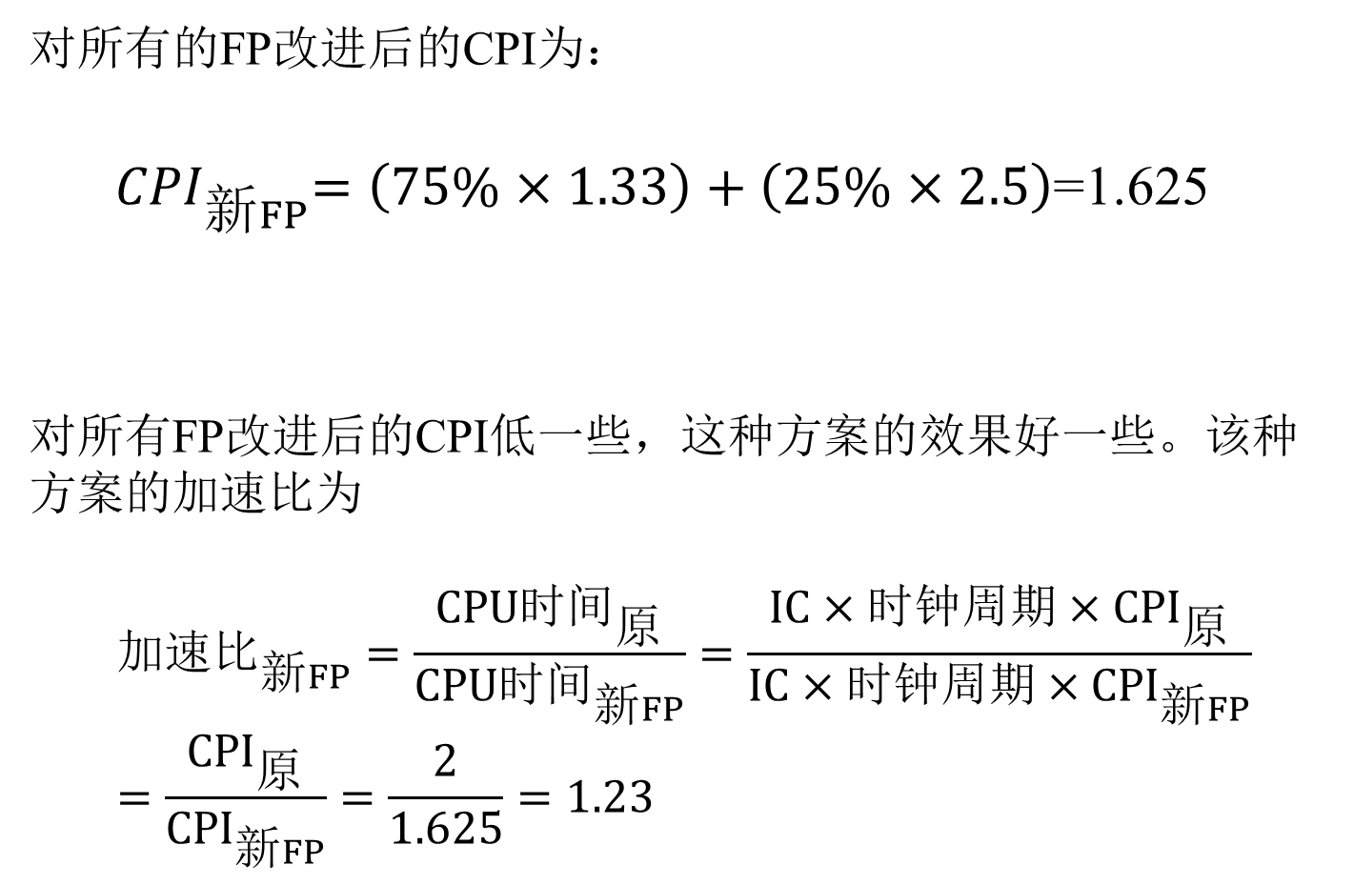
对所有的FP改进后的CPI为：
${ CPI}_{新FP}=\left(75\%×1.33\right)+\left(25\%×2.5\right)$=1.625
对所有FP改进后的CPI低一些，这种方案的效果好一些。该种方案的加速比为
$${加速比}_{新FP}=\frac{{CPU时间}_{原}}{{CPU时间}_{新FP}}=\frac{IC×时钟周期×{CPI}_{原}}{IC×时钟周期×{CPI}_{新FP}}=\frac{{CPI}_{原}}{{CPI}_{新FP}}=\frac{2}{1.625}=1.23$$

Slide 50
本章总结
1、提高计算机性能基本方法：半导体技术、体系结构
2、并行性：指令层次并行性、数据层次平行性、线程层次并行性、
请求层次并行性
3、计算机弗林分类法
4、体系结构定义
5、IC功率和能耗
6、可信任度、可靠性、可用性
7、SPEC基准测试集、性能比较
8、计算机设计原理：利用并行性、局部性原理、聚焦通常情况
9、Amdahl定律
10、处理器性能公式：CPI、IC、时钟周期时间、等效CPI

